Slide 1
Tips på praktiskt genomförande
Skriv gärna upp diskussionsfrågorna på dagordningen så att medarbetarna kan förbereda sig.
Dela in dem i mindre grupper om 3-6 personer för att alla ska få säga sitt.
Grupperna antecknar sina diskussioner och föreslår åtgärder.
Samtalsledaren presenterar gruppens diskussioner för hela arbetsgruppen, som sedan
diskuterar och beslutar om åtgärder.
Åtgärder som inte kan hanteras direkt skrivs in i handlingsplanen i stratsys för det systematiska arbetsmiljöarbetet (SAM).
Notes:
Information om bildspelet: Detta bildspel är ett hjälpmedel för chefer när ni diskuterar aktiva åtgärder enligt diskrimineringslagen på APT.
För att skapa bra diskussioner och identifiera frisk- och riskfaktorer i arbetsgruppen, behövs grundläggande kunskap om diskriminering och diskrimineringsgrunderna. Mer information finns i anteckningarna i detta bildspel.
Aktiva åtgärder och SAM (Systematiskt arbetsmiljöarbete)?
Arbetet med att förebygga diskriminering samordnas inom SAM. Frisk- och riskfaktorer kopplade till aktiva åtgärder ska skrivas in och följas upp i handlingsplanen för systematiskt hälso- och arbetsmiljöarbete. Handlingsplanen finner du i Stratsys.
Skriv ner hur åtgärderna ska genomföras, när de ska vara klara, vem som är ansvarig och hur arbetet följs upp. Handlingsplanen finns i arbetsplatsens grunddokument för systematiskt hälso- och arbetsmiljöarbete.
Vill du veta mer om aktiva åtgärder? Läs mer på diskrimineringsombudsmannens (DO) hemsida.
Har ni frågor eller funderingar, kontakta ert HR-stöd. Lycka till med detta viktiga arbete!
Vill ni veta mer om hur kränkande särbehandling hanteras i Göteborgs Stad? Läs stadens rutin för kränkande särbehandling, trakasserier, sexuella trakasserier och repressalier inom arbetslivet. Den finns i Digitala Navet.

Slide 2

Aktiva åtgärder
Äldre samt vård- och omsorgsförvaltningen
Notes:
Äldre samt vård- och omsorgsförvaltningen
APT för 2025

Slide 3
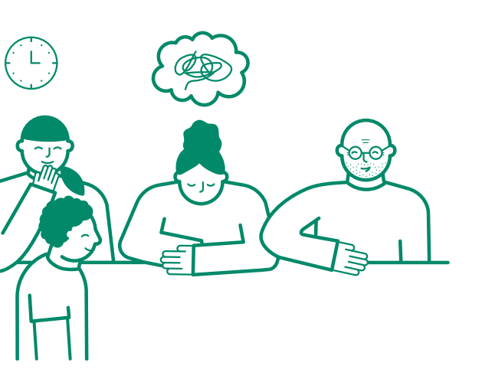
Vad är aktiva åtgärder?
Aktiva åtgärder är ett begrepp från diskrimineringslagen.
Tillsammans ska vi göra insatser på arbetsplatsen för att förebygga diskriminering och främja lika rättigheter och möjligheter.
Det innebär att vi arbetar systematiskt med att skapa en inkluderande och rättvis miljö för alla, oavsett kön, etnicitet, religion, funktionsnedsättning, sexuell läggning eller ålder.
Notes:
Arbetsgivaren har ett stort ansvar att förhindra diskriminering genom aktiva åtgärder. Det är viktigt att hålla frågan aktuell i arbetsgruppen för att kontinuerligt identifiera risker inom de fem områdena för aktiva åtgärder.
I detta bildspel diskuterar vi två områden: arbetsförhållanden och möjligheten att förena arbete och föräldraskap. De övriga tre områdena kommer att behandlas av skyddskommittén år 2025.
De fem områdena för aktiva åtgärder är:
Arbetsförhållanden - Att säkerställa en trygg och inkluderande arbetsmiljö.
Löner och andra anställningsvillkor - Att se till att löner och villkor är rättvisa och icke- diskriminerande.
Rekrytering och befordran - Att främja en rättvis och inkluderande rekryterings- och befordringsprocess.
Utbildning och övrig kompetensutveckling - Att ge alla medarbetare lika möjligheter till utbildning och utveckling.
Möjligheten att förena arbete och föräldraskap - Att stödja medarbetare i att balanser arbete och familjeliv.

Slide 4
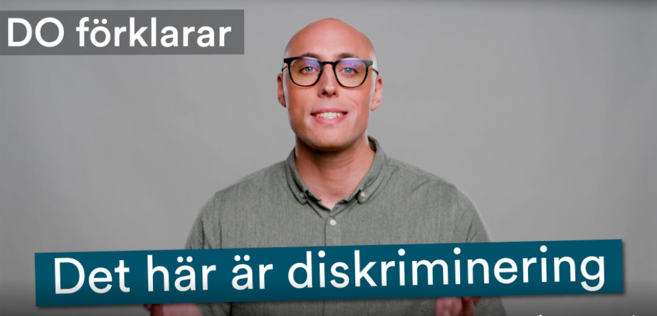
Vad är diskriminering?
Vad är diskriminering?
Film från Diskrimineringsombudsmannen (DO)
Notes:
DO = Diskrimineringsombudsman
Filmen är 2,16 minuter lång.
Diskriminering är när någon behandlas sämre än andra.
Ibland kan man känna sig orättvist behandlad utan att det är diskriminering.
Lagen om diskriminering ställer olika krav. Diskriminering är förbjudet om det beror på:
kön
könsöverskridande identitet eller uttryck
etnisk tillhörighet
religion eller annan trosuppfattning
funktionsnedsättning
sexuell läggning
ålder

Slide 5
Diskussionsfrågor

Slide 6
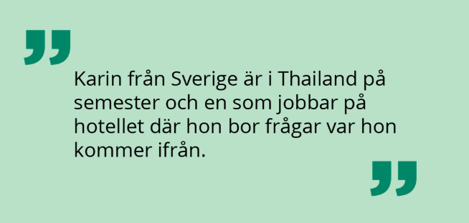
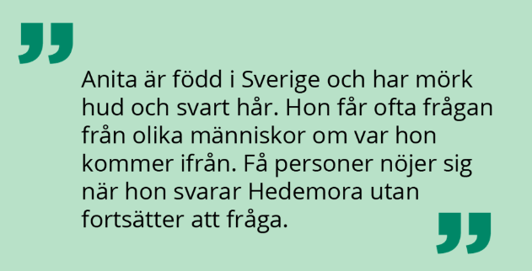
Hur upplever du situationen?
Tips! Ta chansen att gå hela utbildningen “En inkluderande arbetsplats” online
Notes:
Utbildningen hittar ni i utbildningsportalen.
Du söker i utbildningskatalog på ”En inkluderande arbetsplats”.
Utbildningen är kostnadsfri, tar cirka 25 minuter och sker online.

Slide 7
Det är skillnad på att få en fråga ibland eller om och om igen
Återkoppling
Tips
Det är skillnad på att utsättas för något en enstaka gång och att behöva utsättas för något om och om igen. Det kan skapa eller förstärka en känsla av att vara eller inte vara annorlunda.
För personer som inte ryms inom de normer som finns, alltså de oskrivna regler och förväntningar för hur man ska vara, se ut och bete sig i ett visst sammanhang, är det vanligare att på olika sätt ifrågasättas och pekas ut. Det kan handla om till exempel personens hudfärg, dialekt, ålder eller kön.
I Anitas situation kan de upprepade frågorna uppfattas som att den som frågar inte godtar svaret eftersom hon inte passar in i ramarna för hur man förväntas se ut som svensk.
Tänk på vilka frågor du ställer till andra. Anar du exempelvis att någon ofta får frågan om var den kommer ifrån behöver inte du också fråga.
Läs på själv! Låt inte personer som du tycker är annorlunda vara ditt uppslagsverk.
Nöj dig med det svar du får i det fall du frågar var någon kommer från eller något annat personligt. Lita på att personen vet bäst själv.

Slide 8
Frågor att diskutera: Arbetsförhållanden
Upplever du att du kan säga ifrån om din kollega beter sig olämpligt, exempelvis skämtar för grovt?
Hur upplever vi tonen är när vi skriver exempelvis mejl, teams, sms till varandra? Är vi trevliga mot varandra?
Diskutera utifrån kön, etnicitet, religion, funktionsnedsättning, sexuell läggning eller ålder.
Notes:
Gruppens dialog ska baseras på diskrimineringsgrunderna (kön, könsidentitet eller könsuttryck, etnisk tillhörighet, religion eller annan trosuppfattning, sexuell läggning och ålder).
Arbetsförhållanden inkluderar fysiska, psykiska och organisatoriska aspekter. Det kan handla om brister i arbetsmiljön, såsom samtalsklimat, arbetstider, utrustning, trakasserier och sexuella trakasserier.
Arbetsförhållanden: Att ha en trevlig och respektfull ton i digital kommunikation som mejl, Teams och SMS är viktigt för en positiv arbetsmiljö.

Slide 9

Frågor att diskutera: Möjlighet att förena arbete och föräldraskap
Får föräldralediga information om vad som händer på arbetsplatsen?
Bjuder din arbetsplats med föräldralediga på utbildning, aktiviteter och sociala arrangemang?
Notes:
Gruppens dialog ska baseras på diskrimineringsgrunderna (kön, könsidentitet eller könsuttryck, etnisk tillhörighet, religion eller annan trosuppfattning, sexuell läggning och ålder).
Det kan innebära att föräldralediga får möjlighet att hålla kontakt med arbetsplatsen genom att bli informerade om vad som händer och bli inbjudna till utvecklingssamtal och personaldagar.
Målet är att ingen ska hindras eller hämmas i sitt arbete på grund av barn. Det kan också innebära att begränsa övertid, arbete på obekväm arbetstid eller införa flextid.
Förslag på åtgärder:
Underlätta för medarbetare att återvända till arbetet efter föräldraledighet.
Ge föräldralediga möjlighet att hålla kontakten genom att informera om vad som händer på arbetsplatsen och bjuda in till utvecklingssamtal, medarbetardagar och sociala aktiviteter.
Erbjud möjlighet att delta i möten på distans.
Ge deltidsarbetande föräldrar möjlighet att delta i alla möten genom att ha fasta tider för möten.

Slide 10
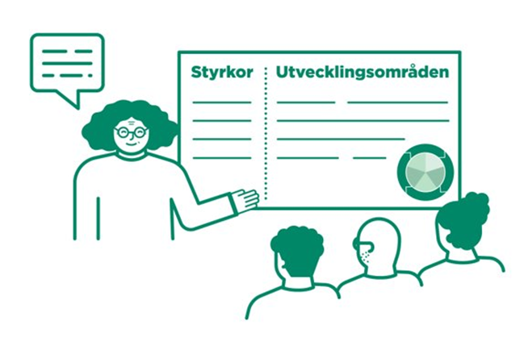
Frisk- och riskfaktorer
Utifrån det ni har pratat om gällande detta tema, vilka är era frisk- och riskfaktorer? Skriv in dessa i er handlingsplan i stratsys.

Slide 11
Tillsammans bidrar vi till en bättre arbetsmiljö!

